Slide 1
AKIFER DISITRUBUSI AIRTANAH FAKTOR-FAKTOR GEOLOGI YANG MENGONTROL
Sesi 3
Prof. Dr. Ir. Sari Bahagiarti, M.Sc.
Teknik Geologi

Slide 2
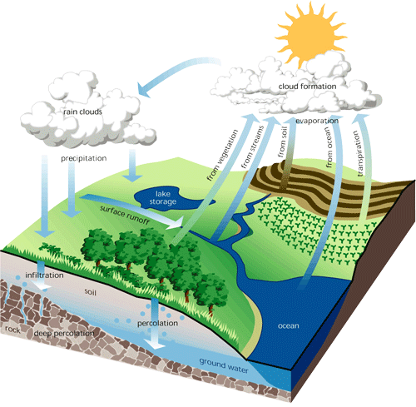
Daur Hidrologi
Teknik Geologi

Slide 3
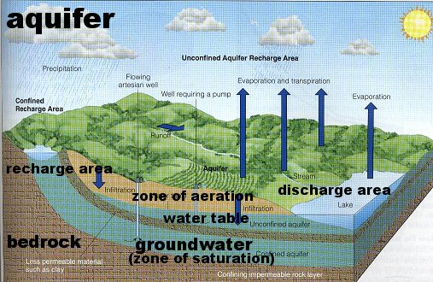
AIR BAWAH PERMUKAAN
Teknik Geologi

Slide 4
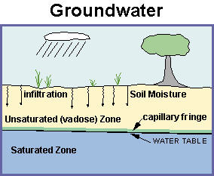
Airtanah
Teknik Geologi

Slide 5
Keberadaan air di dalam Tanah/Batuan
Teknik Geologi

Slide 6
Akuifer (Lapisan pembawa air): Batuan, sedimen, formasi, sekelompok formasi, atau sebagian dari suatu formasi yang jenuh air, yang permeabel, yang mampu memasok air kepada suatu mata-air / sumur dalam jumlah cukup ekonomik
Teknik Geologi

Slide 7
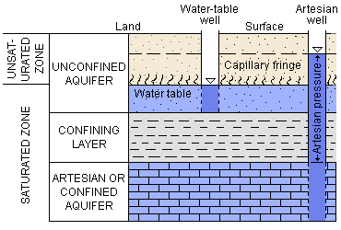
Sistem Akifer
Teknik Geologi

Slide 8
SISTEM AKUIFER TERDIRI DARI
LAPISAN PEMBAWA AIR
LAPISAN ALAS KEDAP AIR
LAPISAN PENYEKAT (TIDAK HARUS ADA)
Teknik Geologi

Slide 9
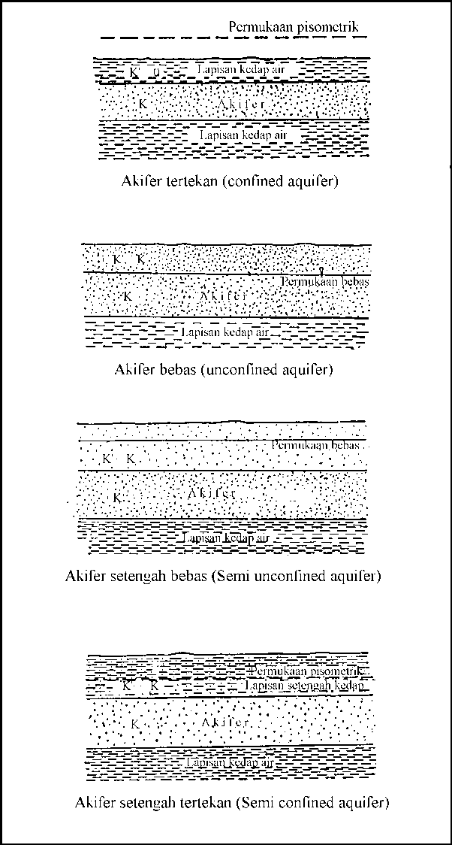
Tipe Akifer Berdasarkan harga K
Akifer Tertekan
Akifer Bebas
Akifer Semi Bebas
Akifer Semi Tertekan
Teknik Geologi

Slide 10
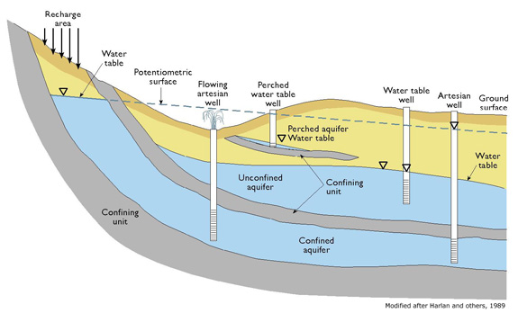
Jenis-jenis Akuifer
Teknik Geologi

Slide 11
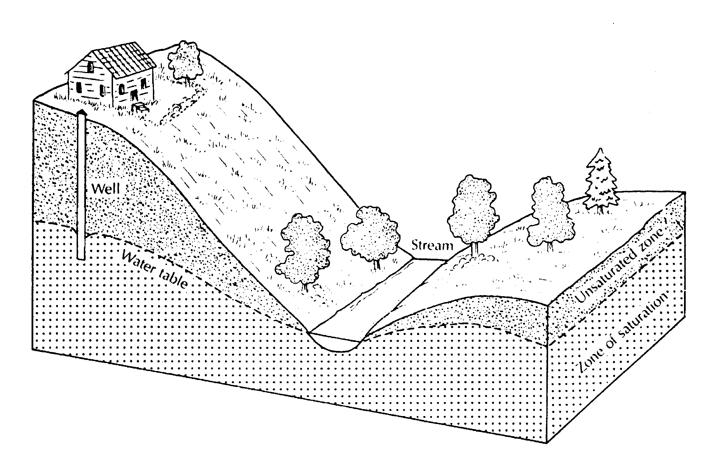
Akuifer Bebas
Teknik Geologi

Slide 12
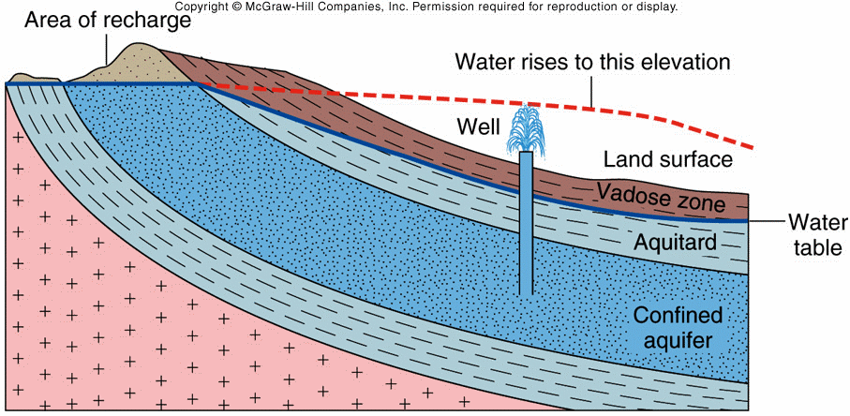
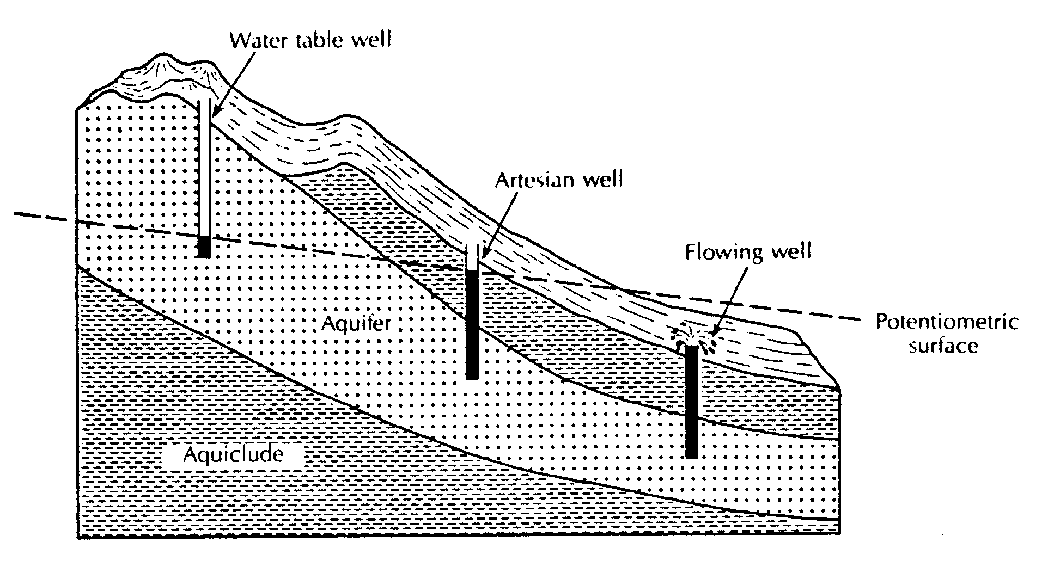
Akuifer Tertekan dan Sumur Artesis
Teknik Geologi

Slide 13
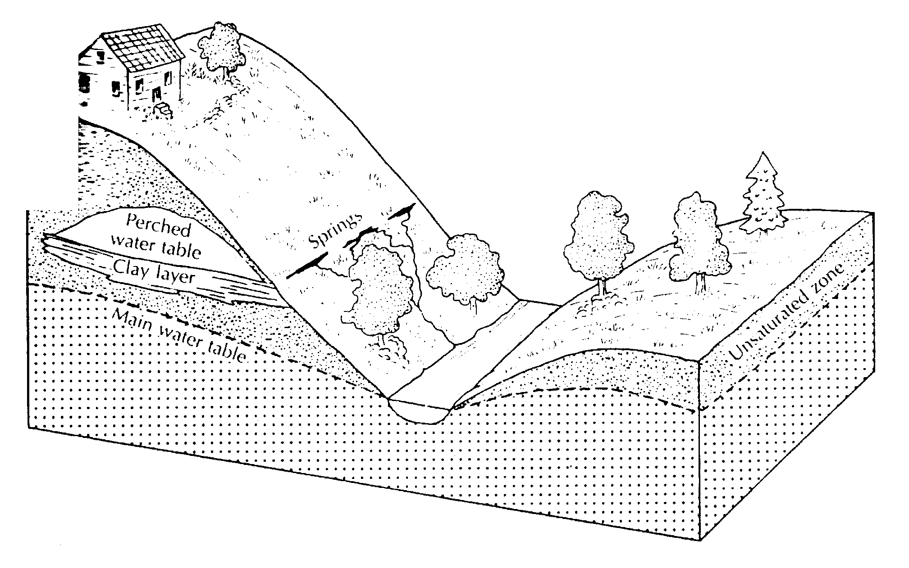
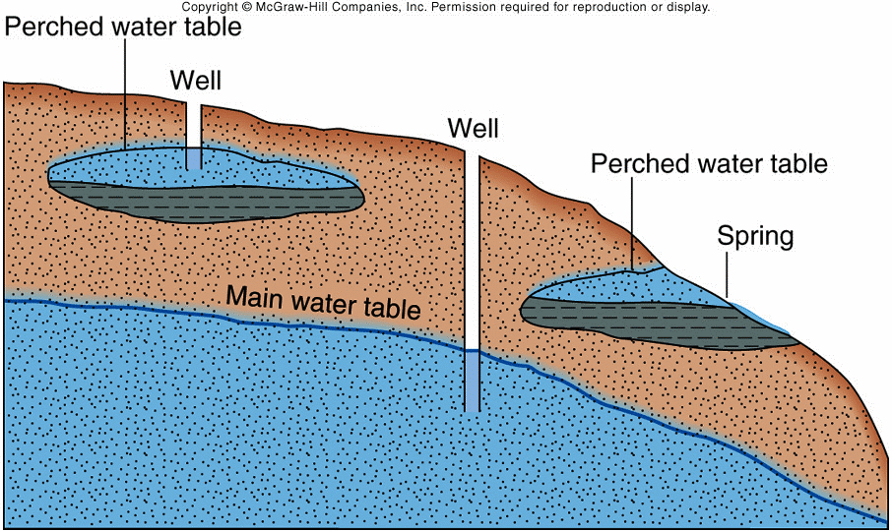
Akuifer Bertengger
Teknik Geologi

Slide 14
Pengertian
Permeabilitas (k): kemampuan batuan untuk meluluskan cairan. Satuan: Darcy
Konduktivitas Hidrolika (K): sejumlah air yang diluluskan batuan dalam luas penampang tertentu, dan waktu tertentu, di bawah kendali gradien hidrolika. Satuan: m/d, m/s, cm/s
Teknik Geologi

Slide 15
CARA AIR BERGERAK DI DLM TANAH/BATUAN
ALIRAN REMBESAN
ALIRAN SALURAN
ALIRAN MELALUI CELAH-CELAH RETAKAN
Teknik Geologi

Slide 16
Tipe Aliran dan Jenis Akifer
Aliran rembesan terjadi pada akifer intergranuler (media berpori)
Aliran saluran terjadi pada akifer berongga (batugamping karstik)
Aliran celah terjadi pada akifer celah/retakan (batuan masif berkekar-kekar)
Teknik Geologi

Slide 17
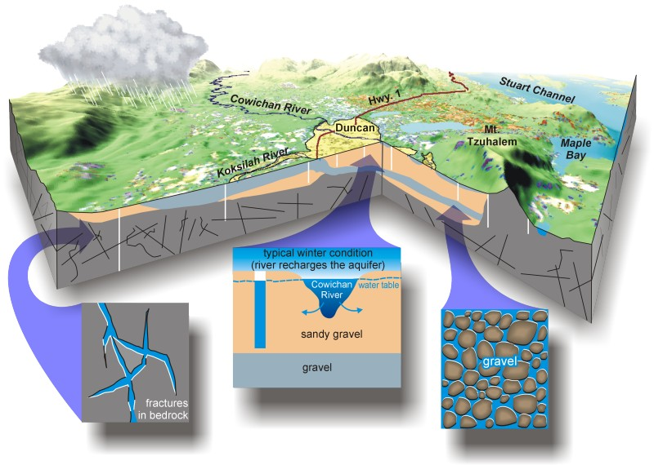
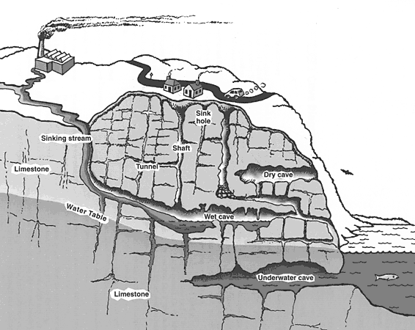
Akifer intergranuler Akifer berongga Akifer retakan
Teknik Geologi

Slide 18
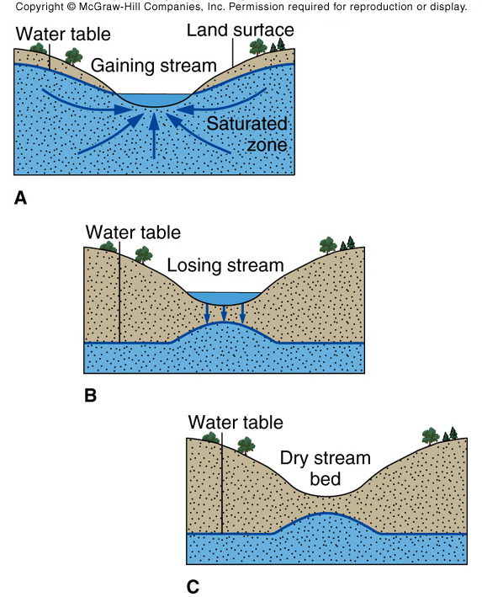
Hubungan antara aliran permukaan dan muka airtanah
Teknik Geologi

Slide 19
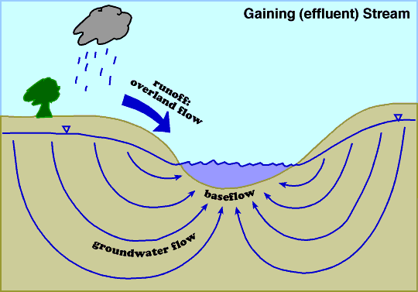
Pergerakan Airtanah
Teknik Geologi

Slide 20
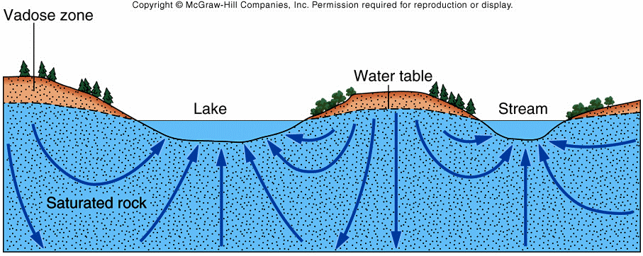
Hubungan antara aliran permukaan dan pergerakan airtanah
Teknik Geologi

Slide 21
Groundwater-Related Terms to Remember
Water table: the top of the zone of saturation
Zone of aeration: the unsaturated region above the water table, the region where the pore spaces are filled partially with air and partially with water
Zone of saturation: the region below the water table, the region where the pore spaces are completely filled with groundwater
Artesian well: a well in which the groundwater rises to a level higher than where it was first encountered
Teknik Geologi

Slide 22
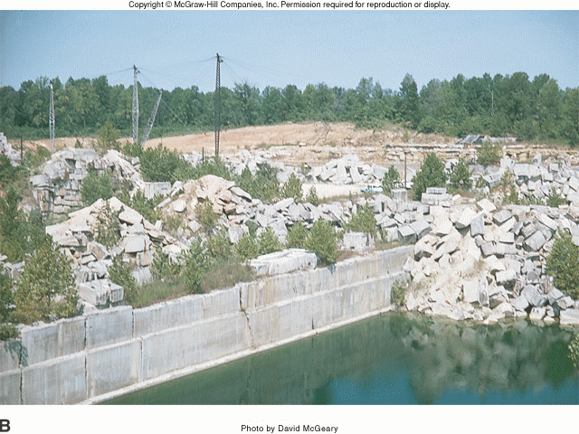
Water table
Teknik Geologi

Slide 23
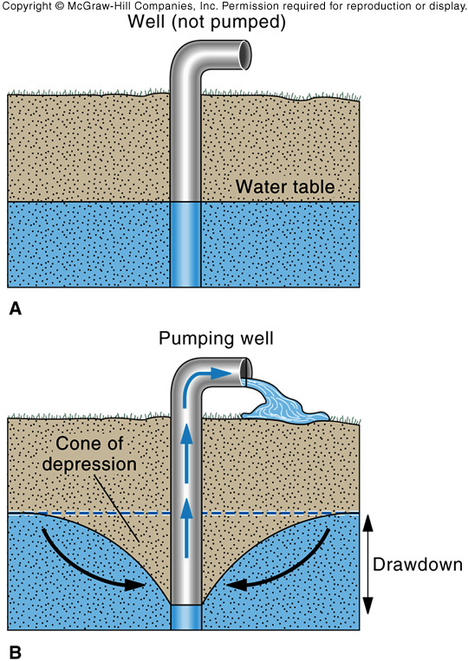
Ketika airtanah dipompa keluar
Teknik Geologi

Slide 24
Groundwater-Related Terms to Remember
Drawdown: is the difference in elevation between the undisturbed water table and the bottom of a cone of depression
Cone of depression: a cone-shaped depression in the water table surrounding a well from which water is pumped faster than it can move through the aquifer
Teknik Geologi

Slide 25
Groundwater-Related Terms to Remember
Piezometric level: groundwater table level of confined aquifer
Phreatic level: groundwater table level of free aquifer or unconfined aquifer
Teknik Geologi

Slide 26
Faktor-faktor Geologi yang mengontrol dinamika airtanah
Geomorfologi
Jenis Batuan/Litologi
Stratigrafi
Struktur Geologi
Teknik Geologi

Slide 27
Pengaruh Geomorfologi
Topografi permukaan akan mengakibatkan terjadinya perbedaan tinggi permukaan airtanah (gradien hidrolika)
Adanya perbedaan tinggi muka airtanah akan menyebabkan gerakan airtanah
Teknik Geologi

Slide 28
Pengaruh Litologi
Jenis batuan berbeda memiliki sifat fisik yang berbeda pula
Sifat fisik batuan yang berbeda mengakibatkan perilakunya terhadap airtanah berbeda pula.
Sehingga cara pergerakan airtanah pada batuan berbeda akan berbeda pula
Teknik Geologi

Slide 29
Batuan berdasarkan perilakunya terhadap airtanah:
Akuifer: lapisan yang mampu menyimpan dan meluluskan air dalam jumlah berarti
Akuitar: lapisan yang mampu menyimpan air, tetapi hanya mampu meluluskannya dalam jumlah sedikit dan perlahan-lahan
Akuiklud: lapisan yang hanya mampu menyimpan air, dan tidak mampu meluluskannya
Akuifug: batuan yang tidak dapat manyimpan dan meluluskan air
Teknik Geologi

Slide 30
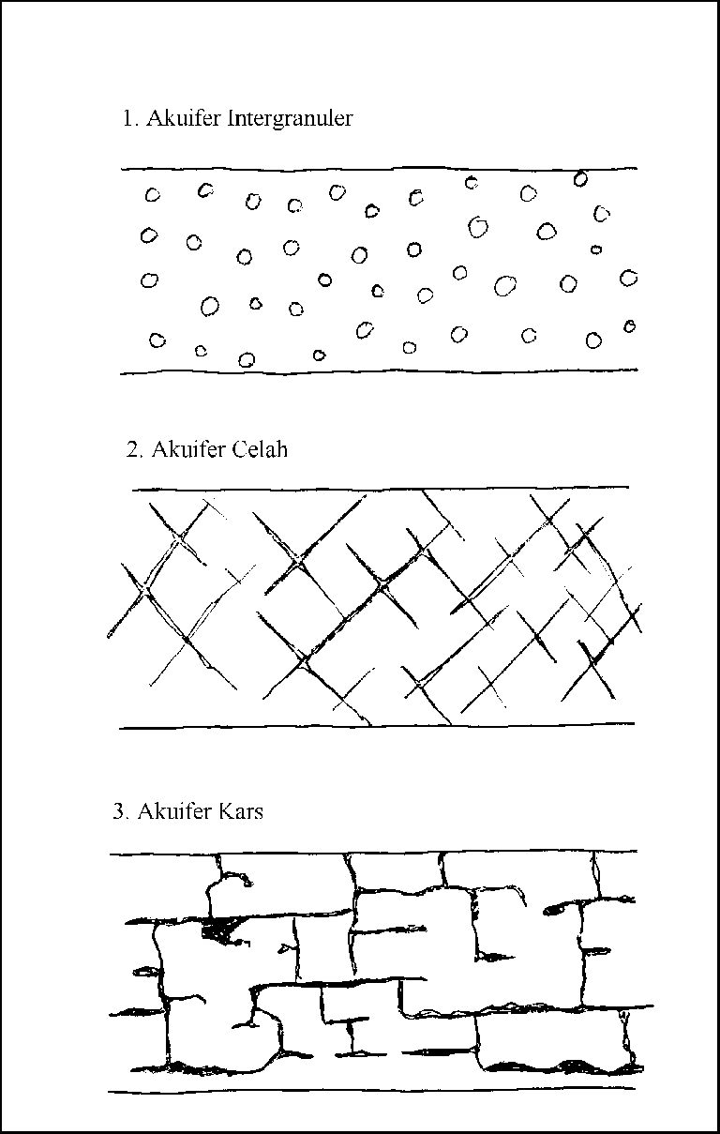
AKUIFER BERDASARKAN JENIS BUKAANNYA (POROSITASNYA )
Teknik Geologi

Slide 31
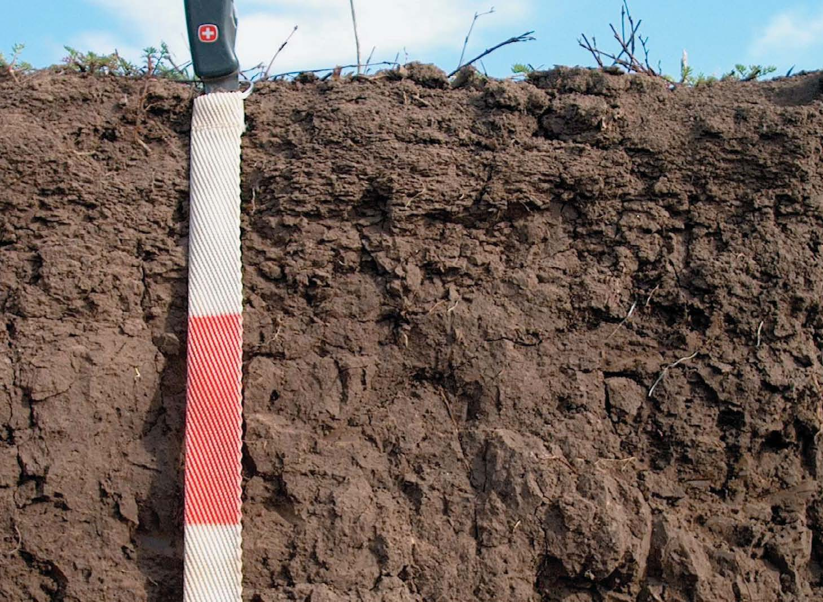
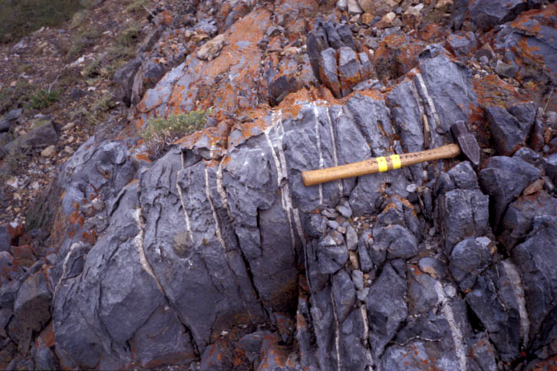
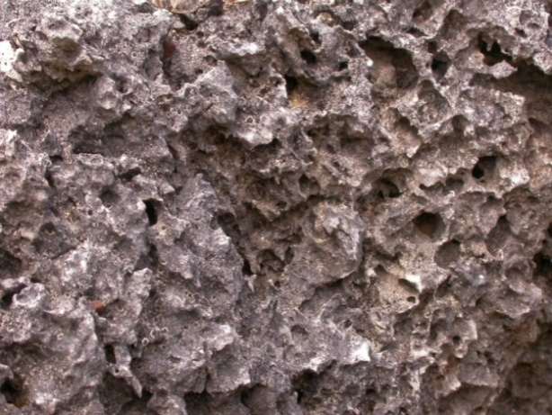
Teknik Geologi

Slide 32
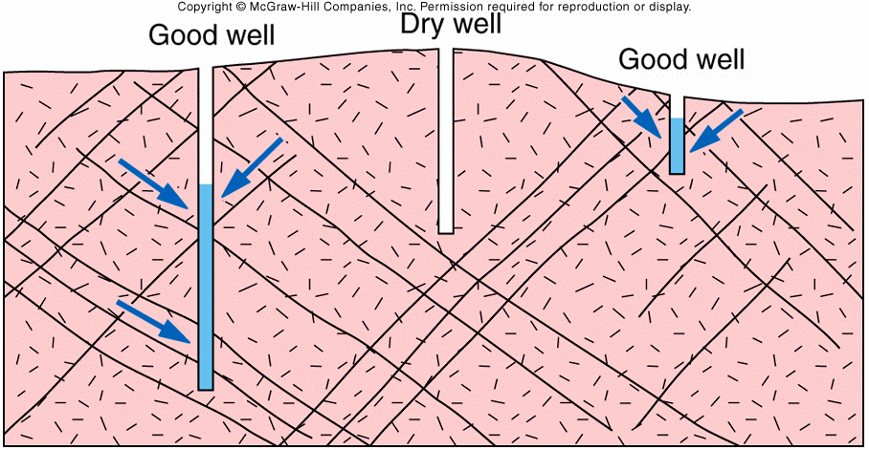
Airtanah pada akuifer retakan
Teknik Geologi

Slide 33
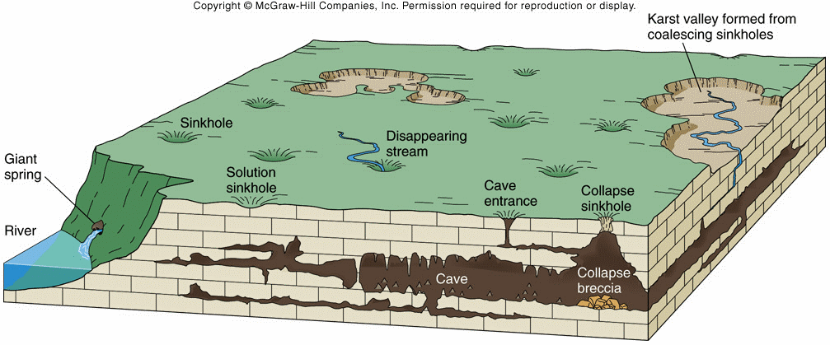
Airtanah pada Akuifer Karst
Teknik Geologi

Slide 34
Di Daerah Karst:
Ponor: Masuknya air permukaan ke bawah permukaan
Voklus: Keluarnya air bawah permukaan ke permukaan
Teknik Geologi

Slide 35
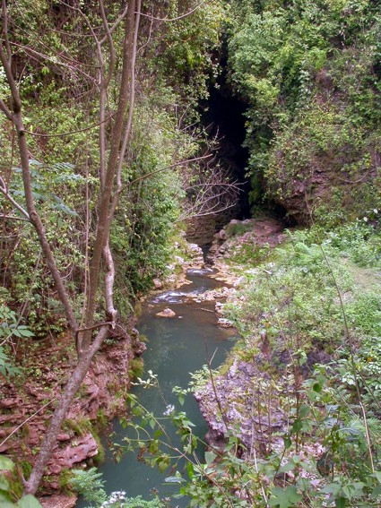
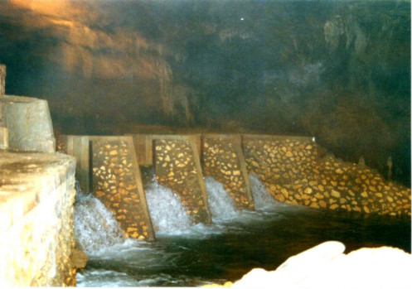
Sungai Bawah Tanah
Ponor
Teknik Geologi

Slide 36
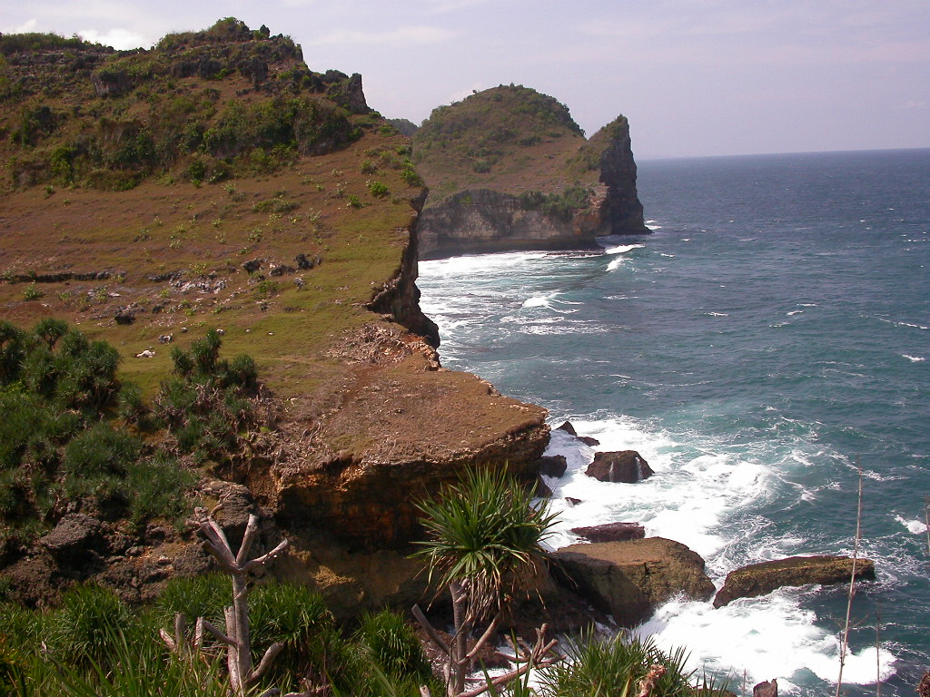
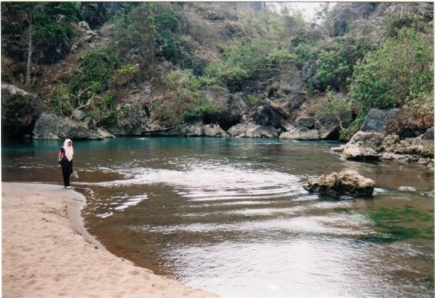
Mata Air di Daerah Karst (Vocluse)
Teknik Geologi

Slide 37
Pengaruh Stratigrafi
Susunan stratigrafi di suatu tempat dapat membentuk sistem akifer dan sistem hidrogeologi
Sistem akifer berdasarkan susunan stratigrafi:
Teknik Geologi

Slide 38
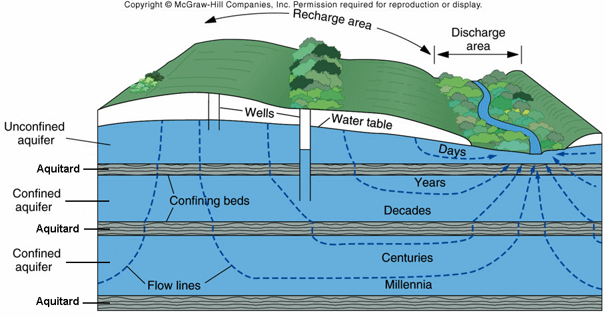
Sistem Akuifer
Teknik Geologi

Slide 39
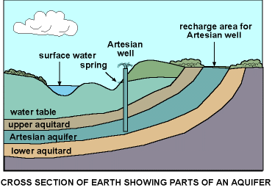
SISTEM AKUIFER BERDASARKAN SUSUNAN STRATIGRAFI
Teknik Geologi

Slide 40
Pengaruh Struktur Geologi
Struktur sinklin berperan sebagai akumulator airtanah
Struktur kekar dan sesar berperan sebagai regulator airtanah
Acapkali keberadaan mata-air diakibatkan oleh adanya kekar/rekahan/retakan dan atau sesar.
Teknik Geologi

Slide 41
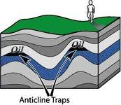
Water
Teknik Geologi

Slide 42
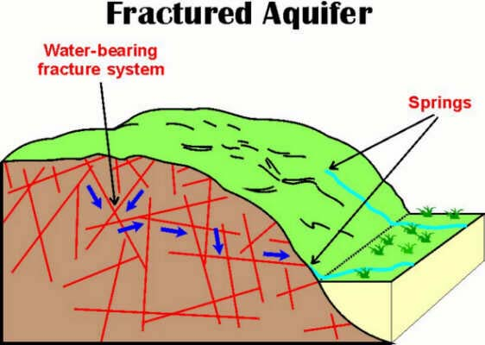
Teknik Geologi

Slide 43
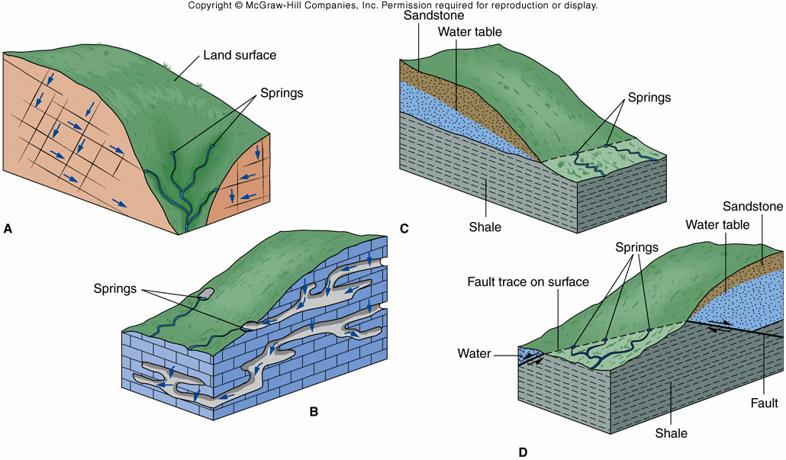
Mata Air
Teknik Geologi

Slide 44
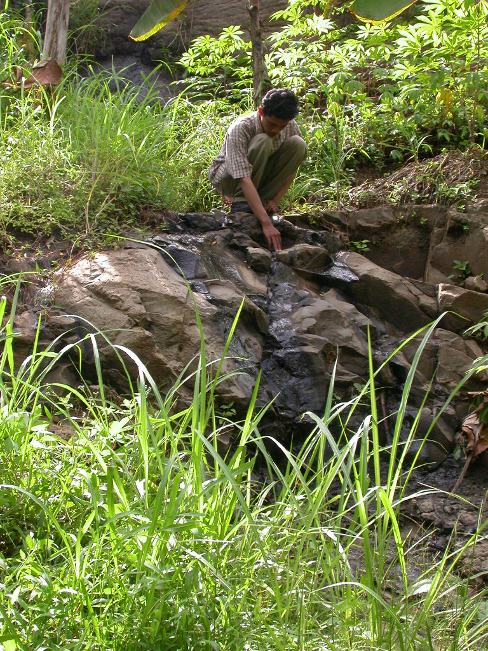
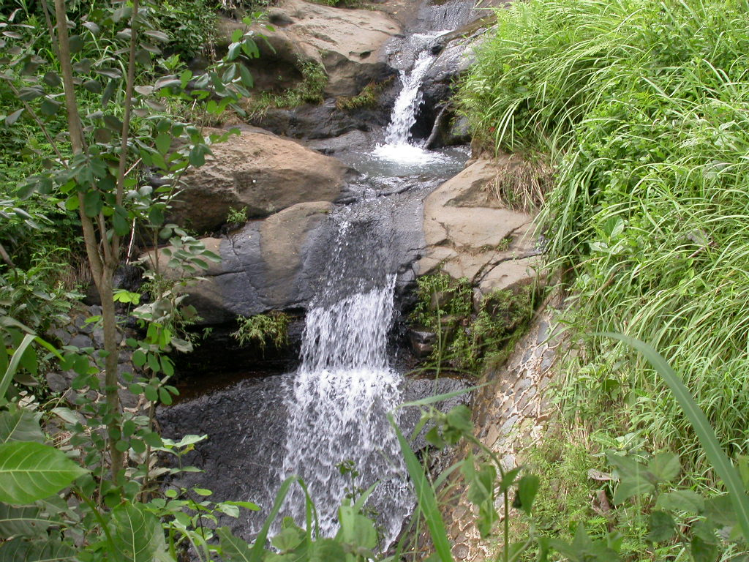
44
Mata Air Celah
Teknik Geologi

Slide 45
TERIMA KASIH
ATAS PERHATIANNYA
Teknik Geologi

